Slide 1
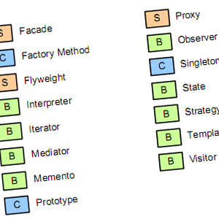
PATRONES DE PROGRAMACIÓN. MEMENTO.
1- ¿Qué son los patrones en programación?
Debido a qué siempre aparecen los mismos problemas a la hora de programar han aparecido lo que se ha llamado “patrones” qué son soluciones eficaces (estructuras, formas de resolver algo) a problemas típicos.

Slide 2

2- ¿En qué consiste el patrón memento?
El patrón memento (memoria) se utiliza para volver atrás en la aplicación. Memoriza el valor de ciertas variables en varios momentos elegidos de la aplicación y las puede restaurar si se desea.

Slide 3
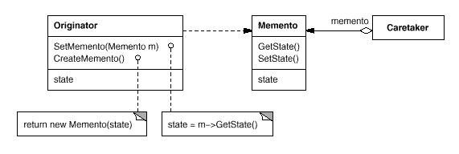
3- ¿Cómo funciona Memento?.
Memento analiza cómo evoluciona la aplicación para poder volver atrás, para ello guarda el estado de todo el modelo (UML).

Slide 4
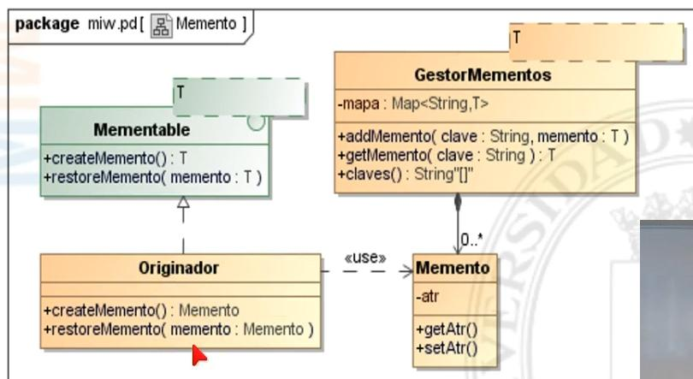
4- Pasos para implemertar memento:
4.1
1º se crea un modelo (se le puede llamar por ejemplo “Originador”) con los métodos para crear un punto de restauración y para restaurar a ese punto.

Slide 5

4.2
También hay que crear un modelo que se le suele llamar “el recuerdo” Memento.
Son clases que tienen básicamente un conjunto de atributos y métodos set y get para restaurar los valores de los atributos. Lo que hace es guardar un valor inicial para todos lo atributos y el “Originador” los guarda creando puntos de restauración.

Slide 6
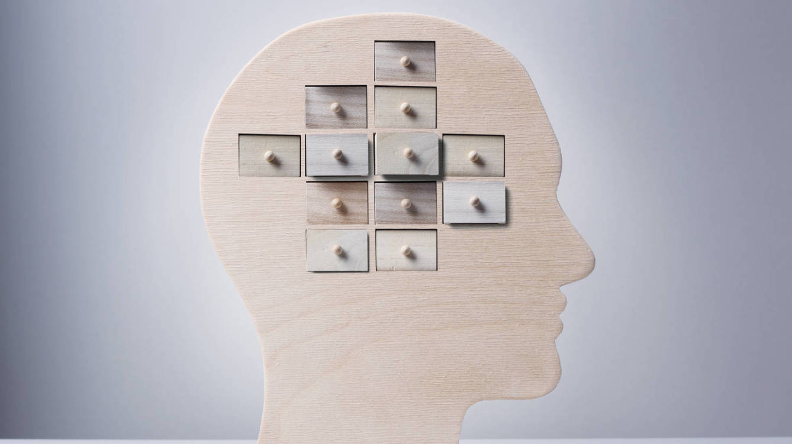
4.3
Para gestionar los puntos de restauración necesitamos crear otro modelo de “Gestor de Recuerdos”.
El gestorRecuerdos lo que hace es:
4.3.1- Añadir recuerdos
4.3.2- Obtener recuerdos a partir de una clave.
4.3.3- Obtener todas las claves (puntos de restauración).

Slide 7
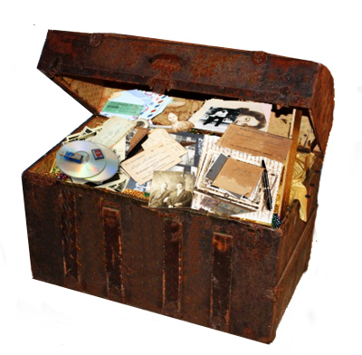
4.4
No es obligatorio pero se suele implementar una interfaz “Recordable” Mementable que obliga a hacer captura de cualquier punto de restauración para que queden guardados.

Slide 8
5- Ejemplo de patrón Memento.
Finalmente el diagrama del programa con todas las clases queda así:

Slide 9

6- Guias, documentación:
-https://www.youtube.com/watch?v=XfXyPy-G1JY&list=PLj2IVmcP-_QMhr43RogO__fOxnWWjc4Tv&index=11
- Apuntes Entornos de desarrollo DAW 2019.
- Wikipedia
- Foros y Blogs varios de internet.
7- Autores:
José Ignacio García Prieto.
Alejandro Tejada Rodríguez.
Alberto Sabuco Larrosa.

